Slide 1

Preparen un
mate, café, té ó vaso de agua
en 5’ arrancamos !
>> Coloquen su nombre y apellido en el teams! <<
Necesitamos que pongan su nombre y apellido en el TEAMS para la asistencia.
¿Pero no era opcional asistir al encuentro?
Si, asistir al encuentro es opcional, pero es recomendable que asistan.

Slide 2

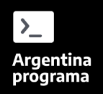

ARGENTINA PROGRAMA
4to encuentro integrador virtual
Viernes 31/03/2023

Slide 3
#DINÁMICA DE LOS ENCUENTROS
> Revision de temas teoricos / practicos
> Revision del módulo 2 y 3
Se orientan los temas a tratar en relacion al proyecto. En este encuentro referido a estos modulos –conceptos generales y orientado al portfolio-.
> 7 encuentros
No son obligatorios, seran de revision y tratando de integrar varios temas.
> Duración 2 meses –lo que resta del curso-
Una reunion por semana –los dias viernes-. Menos los dias feriados.
> Consultas en foros y registro de lo tratado
Se dejaran notas relacionadas con lo visto en los encuentros en los foros correspondientes para que se compartan experiencias acerca del avance del proyecto.

Slide 4
#TIPS
Pensar la pregunta
¡Todas las preguntas son bienvenidas! Pero antes de preguntar reflexionen, investiguen y revisen las preguntas del resto. –usando el foro-.
Contextualizar
Es importante explicar cómo llegamos al problema, el contexto y ser específico en aquello que queremos resolver. Explicado en el modulo 1.
Formular preguntas en foros
Para poder obtener una respuesta concreta a nuestra consulta es necesario dar en el foro la mayor cantidad posible de información: que sistema operativo usamos, que version del SW se quiere instalar, imágenes de error, ruta de acceso o pasos realizados para replicar el error.
> Sería muy interesante que si tuvieron un problema y lograron resolverlo se animen a compartirlo en el foro, ya que otro puede tener el mismo inconveniente.

Slide 5
A
Modulo 2
(Continuación)
Desarrollo Frontend Estatico

Slide 6
#1 Modulo 2 – Desarrollo Frontend estatico
¿Con que tecnologías trabajamos en el proyecto? (Modulo 1)
Utilizaremos las siguientes tecnologías:
Para Front End:
• Estructura y estilos: HTML, CSS, Javascript y un framework como Bootstrap
• Lenguaje programación: TypeScrypt y el framework como Angular ambos basados en Javascript
Para Back End:
• Base de datos: Usaremos MySQL
• Lenguaje: Java con Framework Spring Boot
• Web server: Apache Tomcat
Por ejemplo si decido utilizar Python para que de la respuesta de Spring Boot pueda reordenar o añadir datos adicionales a mi Front y lo utilizaría como una capa intermedia entre la petición de Angular con Spring Boot, eso es posible y no afectaría negativamente la calificación del Portafolio. Lo que sí afectaría la calificación sería que se utilizara Python o Django en lugar de Spring Boot, ya que estas tecnologías no se enseñan en este curso y no son parte del programa. Para el caso de Angular funcionaría parecido y con MySQL sería lo mismo si se utiliza con PostgresSQL o MySQL, pero no con MongoDB por ejemplo.
> Puede usarse otro tipo de tecnologia pero no es recomendable.

Slide 7
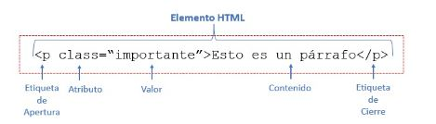
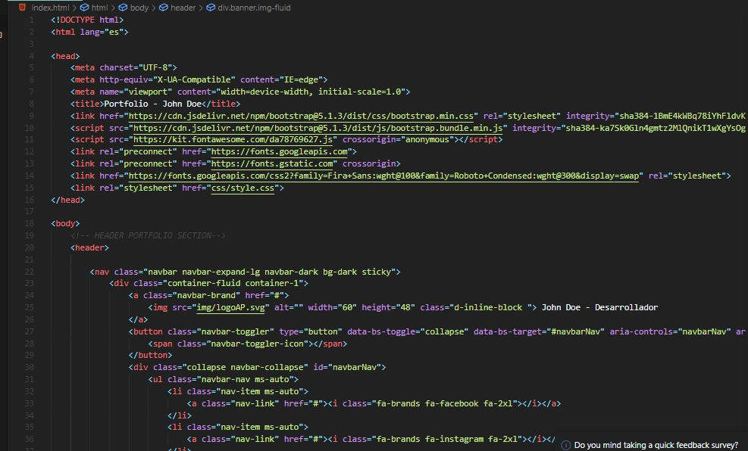
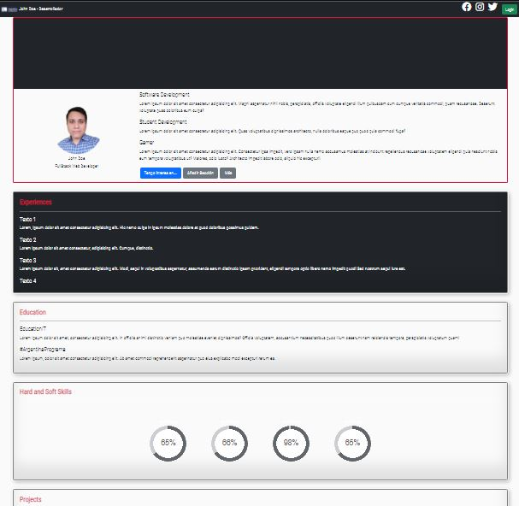
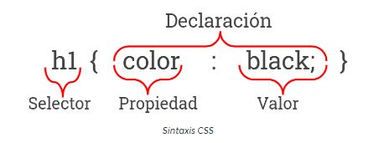
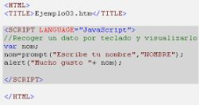
#2 Modulo 2 – Desarrollo Frontend Estatico
Version HTML, CSS, JS
• Estructura y estilos: HTML, CSS, Javascript sin usar librerias
pregunta: ¿es necesario hacer una version solo de HTML CSS?

Slide 8
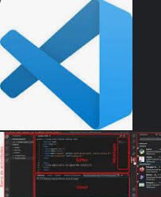
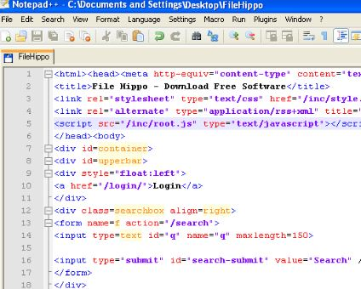
#3 Modulo 2 – Desarrollo Frontend Estatico
Bibliotecas, librerias y frameworks
• Programacion antigua
• Programacion actual
HTML+CSS+JS
Software adicional:
• Bibliotecas
• Librerias • Frameworks
• Plug ins
• CMS
Bibliotecas CSS
Software de soporte:
• IDEs de desarrollo
• Validadores • Versionadores
• Comparadores
• Otros softwares
HTML
CSS
VSC
JAVASCRIPT
Notepad++
Bootstrap
Librerias JS

Slide 9

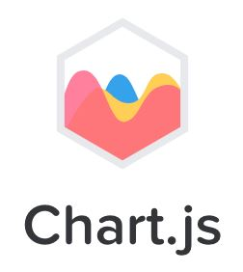


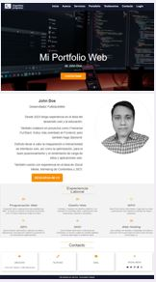



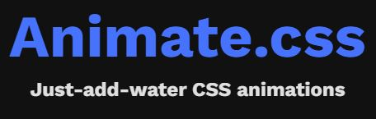
#4 Modulo 2 – Desarrollo Frontend Estatico
Integración de bibliotecas / librerias
Librerias y Bibliotecas JS.xlsx
HTML
CSS
JAVASCRIPT
BOOTSTRAP
Y muchos mas!!!
https://github.com/FAR1968/documentos_proyecto_portfolio

Slide 10

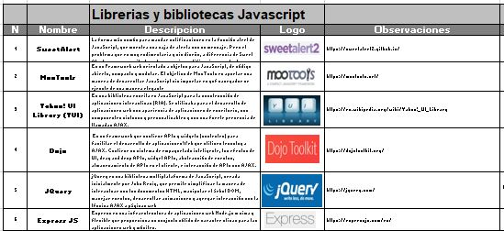
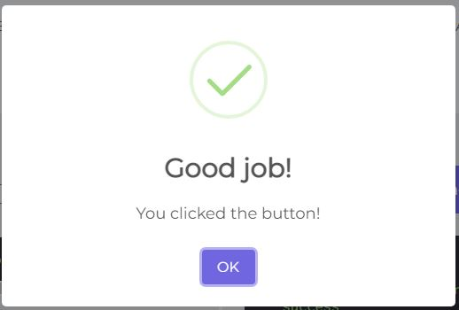
#5 Modulo 2 – Desarrollo Frontend Estatico
Integración de bibliotecas / librerias
¿Qué es Sweetalert?
La forma más común para mandar notificaciones es la función alert de JavaScript, que muestra una caja de alerta con un mensaje. Pero el problema que es muy rudimentaria y sin diseño, a diferencia de Sweetalert que nos permite dar a los usuarios notificaciones y alertas con un diseño mucho más amigable.
https://sweetalert2.github.io/
Librerias y Bibliotecas JS.xlsx

Slide 11
#6 Modulo 2 – Desarrollo Frontend Estatico
Version HTML, CSS, JS + Bootstrap
• Estructura y estilos: HTML, CSS, Javascript usando librerias
Version HTML CSS y JS:
• Estructura y estilos: HTML, CSS, Javascript y un framework como Bootstrap
https://github.com/FAR1968/portfolio_ejemplo2

Slide 12
#7 Modulo 2 – Desarrollo Frontend Estatico
Bootstrap
¿Qué es Bootstrap? https://getbootstrap.com
Esta herramienta permite crear una interfaz web, a través de lenguajes de programación como HTML, CSS o JavaScript; los cuales permiten adaptar el contenido de la web a los diferentes tipos de pantallas (diseño responsive) y mejorando, por tanto, la experiencia de usuario.
Y ante la pregunta de cuáles son las características de Bootstrap, explicar que su framework es muy flexible e incluye diferentes elementos para maquetar tu sitio web. Son plantillas de diseño web muy intuitivas y con excelentes resultados.
Asimismo, esta herramienta diseñada por Twitter emplea LESS o la misma ampliación de las hojas de estilo de CSS. Es decir, disponemos de las mismas funciones, variables y operaciones que con este lenguaje de programación.
¿Para qué sirve Bootstrap?
Como ya sabemos, el cometido de Bootstrap es generar sitios web responsive y orientados a todo tipo de dispositivos.
Pero, ¿cómo funciona Bootstrap? Antes de conocer las 7 razones para usar Bootstrap para crear tu web, es necesario señalar el funcionamiento de esta herramienta. Cabe destacar que se encuentra disponible en 2 variantes: código fuente y precompilada.

Slide 13
#8 Modulo 2 – Desarrollo Frontend Estatico
Bootstrap
• Algunas Ventajas de usar Bootstrap
1. Uso fácil
Antes de nada, cabe destacar la facilidad de uso de Bootstrap. De hecho, esta es una de las claves por su alta demanda entre desarrolladores y diseñadores web: su sencilla estructura de archivos. Para su acceso y modificación, solo son necesarias unas nociones básicas de CSS, HTML y JavaScript.
2. Compatible con distintos navegadores
Hacer accesible tu página web es muy importante; por ello, poder emplear Bootstrap en los diferentes navegadores resulta del todo beneficioso. Google Chrome, Safari, Microsoft Edge, Mozilla Firefox, Microsoft Edge, Opera… los navegadores más populares, en la actualidad.
3. Diseño Responsive
La importancia del diseño web responsive es notoria. De ahí que esta herramienta sea tan beneficiosa. Bootstrap ofrece todas las reglas CSS, de forma que una página web se adapta a una gran variedad de pantallas.
4. Comunidad web
La comunidad de Bootstrap es muy amplia: desde sus más de 500 colaboradores; hasta todo tipo de tutoriales o foros en los que poder resolver dudas. Esta comunidad web es ideal para pedir soporte. Una miscelánea de desarrolladores web –tanto seniors como juniors-, facilitarán el desarrollo.

Slide 14
#9 Modulo 2 – Desarrollo Frontend Estatico
Bootstrap
• Algunas Ventajas de usar Bootstrap
5. Desarrollo rápido
Al ser una herramienta sencilla de utilizar, el desarrollo web se agiliza. En efecto, utilizando Bootstrap el proceso es mucho más rápido. Los bloques de código ya están preparados, por lo que los tiempos se reducen de una forma considerable; evitando así dicha escritura de código.
6. Extensible
Por otro lado, Bootstrap tiene a disposición multitud de herramientas para extender el framework; además de poder adaptar esta herramienta a las diversas necesidades del usuario.
7. Personalización
Asimismo, permite personalizar un sitio web a medida, eligiendo diferentes componentes, estilos o utilidades, entre otros. De hecho, otra de las 7 razones para usar Bootstrap para crear tu web es la gran cantidad de plugins que dispone. Uno de sus grandes éxitos, sin duda alguna.
Además, este número de plugins solo hace que crecer. Cada vez más, Bootstrap se convierte en una herramienta indispensable para los desarrolladores web.

Slide 15
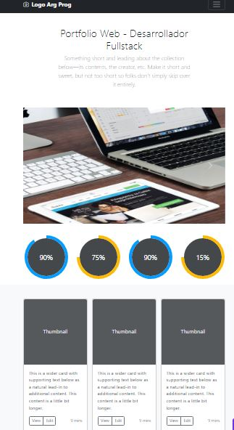
#10 Modulo 2 – Desarrollo Frontend Estatico
Version HTML, CSS, JS + Bootstrap
• Estructura y estilos: HTML, CSS, Javascript usando Bootstrap + Bibliotecas
Version Boostrap:
• Estructura y estilos: HTML, CSS, Javascript y BT
https://github.com/FAR1968/portfolio_ejemplo3

Slide 16
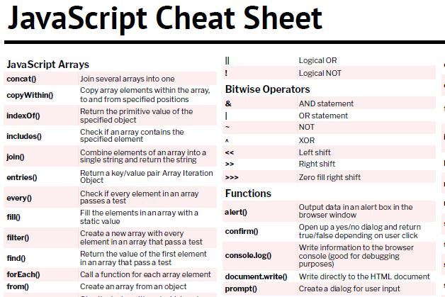
#11 Modulo 2 – Desarrollo Frontend Estatico
Version HTML, CSS, JS + Bootstrap
• Estructura y estilos: HTML, CSS, Javascript usando Bootstrap + Bibliotecas
JAVASCRIPT

Slide 17
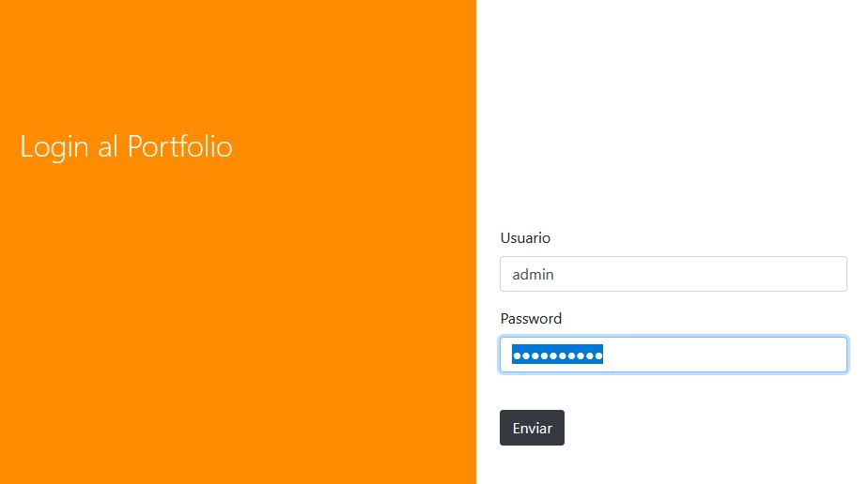
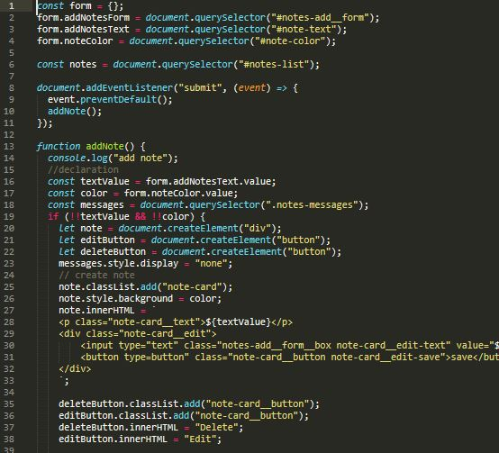
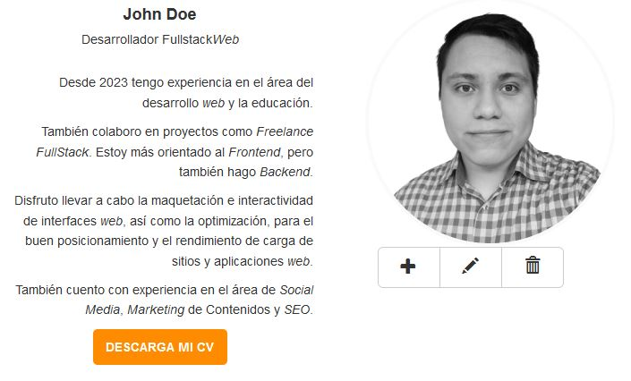
#12 Modulo 2 – Desarrollo Frontend Estatico
Version HTML, CSS, JS + Bootstrap
• Estructura y estilos: HTML, CSS, Javascript usando Bootstrap + Bibliotecas
JAVASCRIPT
https://github.com/FAR1968/proyecto_portfolio_crud2_js 2do ejemplo CRUD JS

Slide 18

#13 Modulo 2 – Desarrollo Frontend Estatico
¿Qué es JSON?
JSON, cuyas siglas significan en verdad JavaScript object notation que, en español se traducen como, notación de objetos de JavaScript, es un formato de intercambio de datos que resulta muy fácil de leer y escribir para los programadores y sencillo de interpretar y crear para las máquinas.
JSON es un formato de texto totalmente independiente del lenguaje de programación, pero utiliza términos que son comúnmente conocidos por los programadores, entre ellas:
C C++ C# Java JavaScript Perl Python, entre otros,
¿Para qué se usa?
El formato JSON se utiliza para serializar y transmitir datos estructurados a través de una conexión de red.
Se utiliza principalmente para transmitir datos entre un servidor y aplicaciones web.
Los servicios web y las API utilizan el formato JSON para proporcionar datos vía internet.
Se puede utilizar con los lenguajes de programación y frameworks más actuales como Typescript, Java, Angular, Spring boot, entre muchos otros

Slide 19
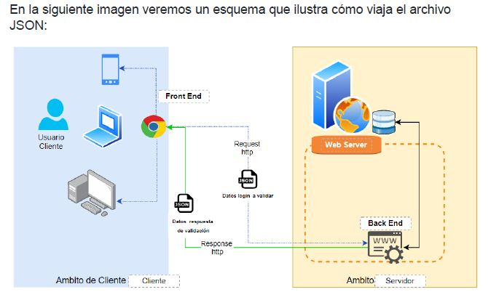
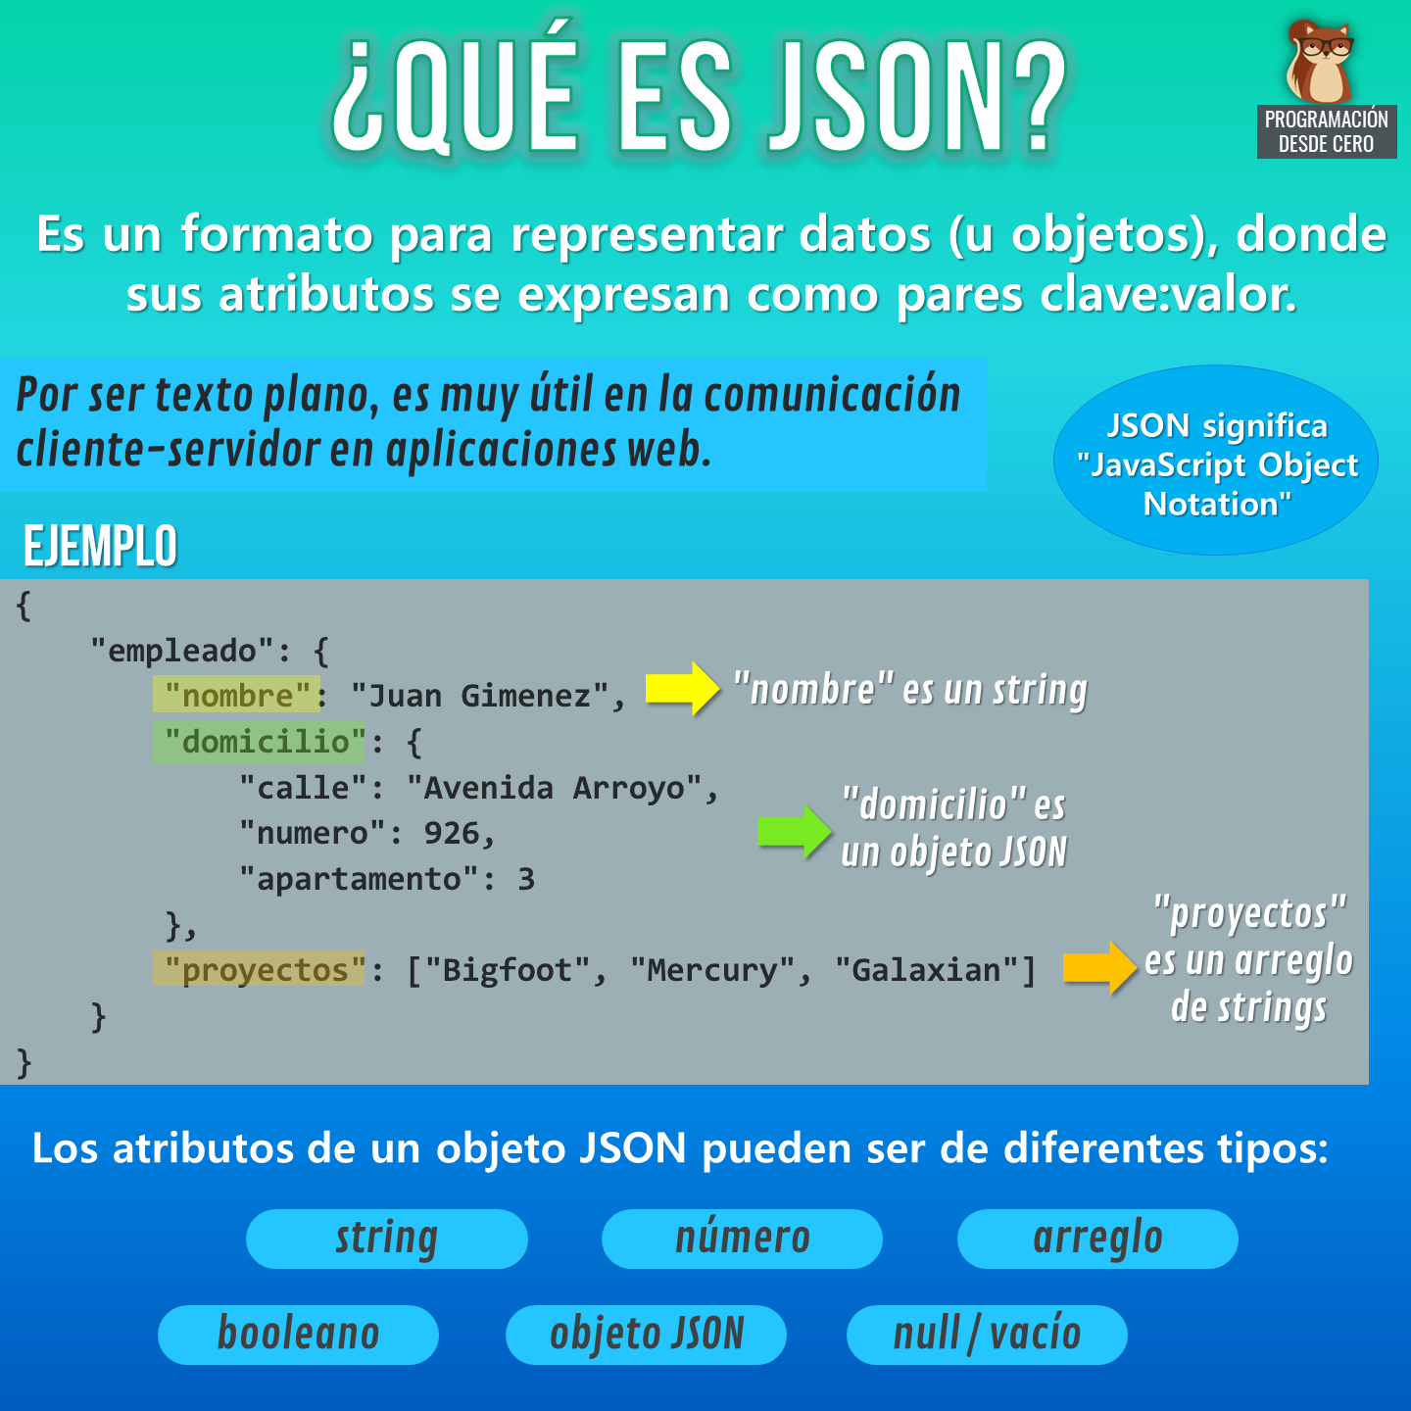
#14 Modulo 2 – Desarrollo Frontend Estatico

Slide 20
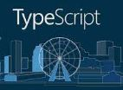
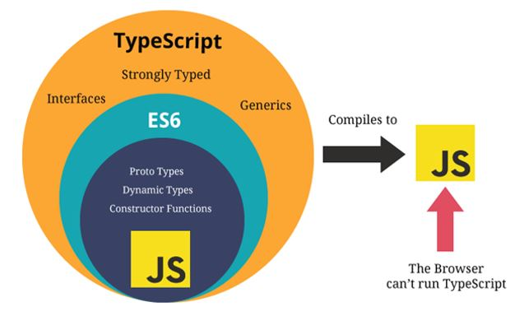
#15 Modulo 2 – Desarrollo Frontend Estatico
TYPESCRIPT
¿Qué es TYPESCRIPT?
TypeScript (TS) es un lenguaje de programación construido a un nivel superior de JavaScript (JS). Esto quiere decir que TypeScript dota al lenguaje de varias características adicionales que hacen que podamos escribir código con menos errores, más sencillo, coherente y fácil de probar, en definitiva, más limpio y sólido.
Fue creado por Microsoft en 2012 y, desde entonces, su adopción no ha hecho más que crecer. Especialmente, desde que Google decidió adoptarlo como lenguaje por defecto para desarrollar con Angular. Aunque, hoy en día, podemos desarrollar con TypeScript en cualquiera de los frameworks o librerías más punteras, como son React para el frontend o Node para el backend.

Slide 21
#16 Modulo 2 – Desarrollo Frontend Estatico
TYPESCRIPT
TypeScrypt y la Programación Orientada a Objetos
La programación orientada a objetos (abreviada de ahora en más como POO), es un conjunto de reglas y principios de programación (o sea, un paradigma de programación) que busca representar las entidades u objetos del dominio (o enunciado) del problema dentro de un programa, de la forma más natural posible.
La programación estructurada se basa en descomponer procesos en subprocesos y programando cada uno como rutina, función, o procedimiento (todas formas de referirse al mismo concepto). esta forma de trabajar resulta difícil al momento de desarrollar sistemas realmente grandes o de mucha complejidad. Es decir que, la sola orientación a la descomposición en subproblemas no alcanza cuando el sistema es complejo dado que se vuelve difícil de visualizar su estructura general, se hace complicado realizar hasta las más pequeñas modificaciones sin que estas reboten en la lógica de un número elevado de otras rutinas, y por último es casi imposible replantear el sistema para agregar nuevas funcionalidades que permitan que ese sistema simplemente siga siendo útil frente a continuas nuevas demandas.

Slide 22
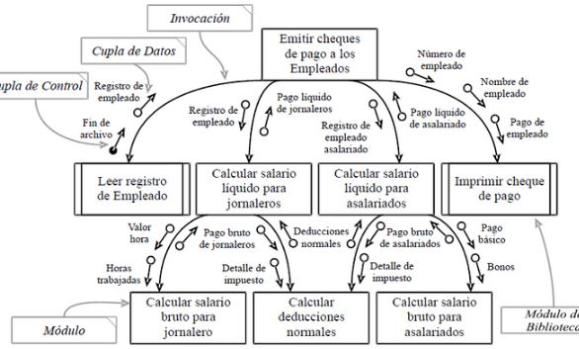
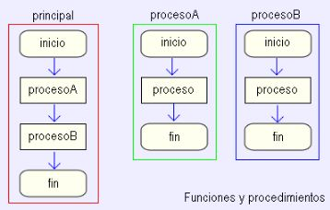

#17 Modulo 2 – Desarrollo Frontend Estatico
Problemas de otros paradigmas de programacion
Los programas suelen ser rígidos.
Los programadores dedican mucho tiempo a corregir errores.
Los programadores prefieren escribir sus propios módulos.
Cada programador tiene sus propios programas.
Elevado costo de actualización.
Deficiencias en la documentación.
Problemas de acoplamiento….y muchos otros!

Slide 23
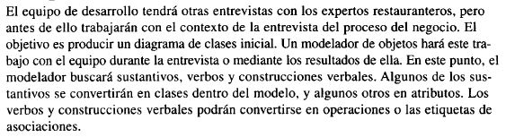
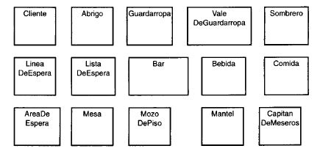
#18 Modulo 2 – Desarrollo Frontend Estatico
Ejemplo: Sistema de gestión de comandas para un restaurante
Historias de usuario / Relevamiento
Clases “candidatas”

Slide 24
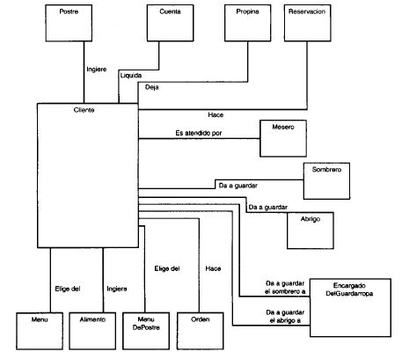
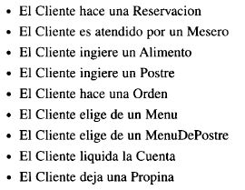
#19 Modulo 2 – Desarrollo Frontend Estatico
Ejemplo: Sistema de gestión de comandas para un restaurante
Funcionalidades candidatas
Clases del sistema

Slide 25

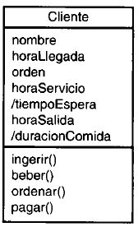
#20 Modulo 2 – Desarrollo Frontend Estatico
Ejemplo: Sistema de gestión de comandas para un restaurante
Llenado de las clases
Una de las Clases del sistema

Slide 26
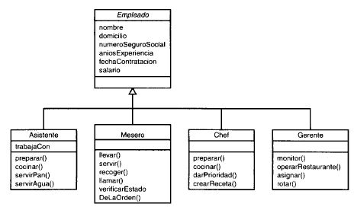
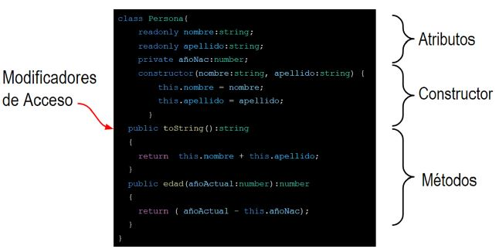
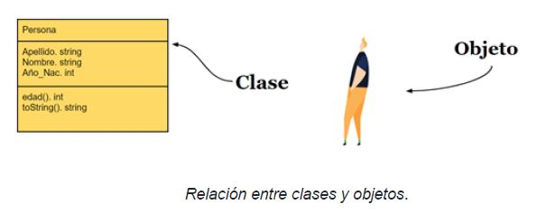
#21 Modulo 2 – Desarrollo Frontend Estatico
Relacion de los diagramas con la programacion

Slide 27
B
Modulo 3
Desarrollo Frontend Dinamico

Slide 28
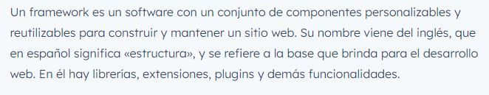
#1 Modulo 3 – Desarrollo Frontend Dinamico
¿Con que tecnologías trabajamos en el Frontend?
Utilizaremos las siguientes tecnologías:
Para Front End:
• Estructura y estilos: HTML, CSS, Javascript y un framework como Bootstrap
• Lenguaje programación: TypeScrypt y el framework como Angular ambos basados en Javascript
¿Qué es un Framework?
.

Slide 29
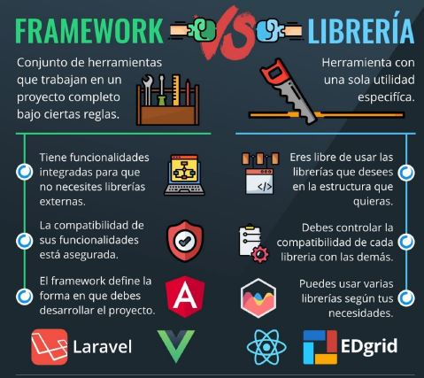
#2 Modulo 3 – Desarrollo Frontend Dinamico
Diferencias entre Framework y Librerias

Slide 30
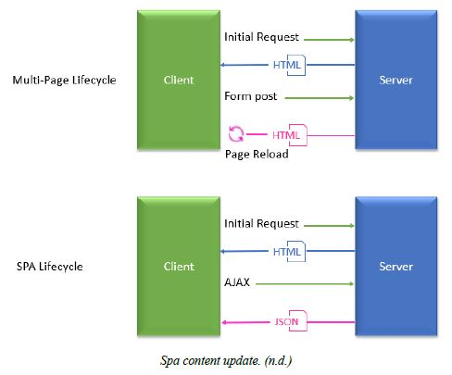
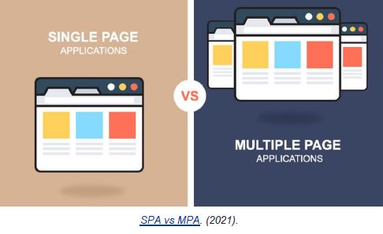
#3 Modulo 3 – Desarrollo Frontend Dinamico
MPA ,SPA e Hibridas - Funcionamiento

Slide 31

#4 Modulo 3 – Desarrollo Frontend Dinamico
¿Por que Angular?
Para el Front End:
• Se usa este framework como soporte del frontend,
• Lenguaje programación: TypeScrypt.
Angular es un framework open source desarrollado por Google para facilitar la creación y programación de aplicaciones web de una sola página o SPA (Single Page Application).
Angular separa el frontend y el backend en la aplicación, evita escribir código repetitivo y mantiene todo más ordenado gracias a su patrón MVC (Modelo-Vista-Controlador) asegurando los desarrollos con rapidez, a la vez que posibilita modificaciones y actualizaciones.
Ventajas
Ahorras tiempo: Cuando empezamos a pensar en cómo crear una aplicación web, tenemos que tomar una serie de decisiones; por ejemplo, la arquitectura de la aplicación, su organización, etc. Angular ya lo hace por nosotros, al ser un framework nos establece una metodología de trabajo, haciendo que nos enfoquemos en cosas más importantes, como las funcionalidades de la aplicación web.

Slide 32
#5 Modulo 3 – Desarrollo Frontend Dinamico
Angular - Funcionamiento
Databinding que es la forma que tiene Angular para permitirnos mostrar contenido dinámico
Expresiones HTML que permiten extender la funcionalidad del código desarrollando encima del código HTML, pero teniendo acceso a otros componentes útiles que agregan valor semántico a nuestras aplicaciones enriqueciendo el HTML, por medio de lo que se conoce como "directiva".
Inyección de dependencias: A través de Angular se puede hacer uso de la inyección de dependencia para tener diferentes funcionalidades como podría ser un servicio que haga consultas a una API y tenerlo disponible para usarlo en cualquier parte de nuestro proyecto solo con especificarlo en el constructor. De esta manera se crea un sistema más modular.
Componentes: Los componentes son una característica muy poderosa en Angular que permite desarrollar porciones de código HTML con código TypeScript para que tengan una funcionalidad específica. Por ejemplo, para listas datos, mostrar el detalle de un item, presentar una ventana emergente (pop up) o llenar una cuadrícula.

Slide 33
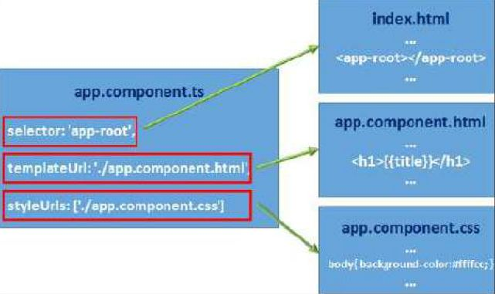
#6 Modulo 3 – Desarrollo Frontend Dinamico
Angular y los componentes

Slide 34
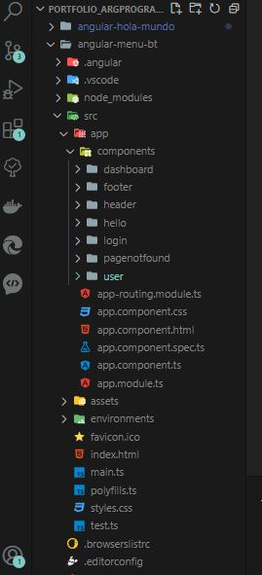
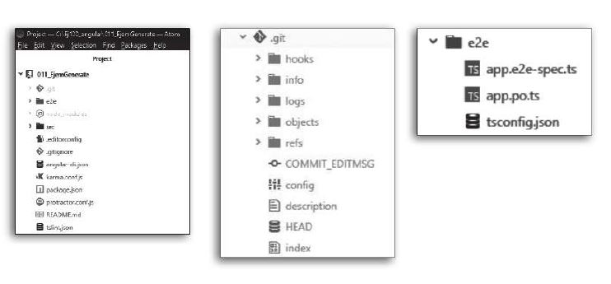
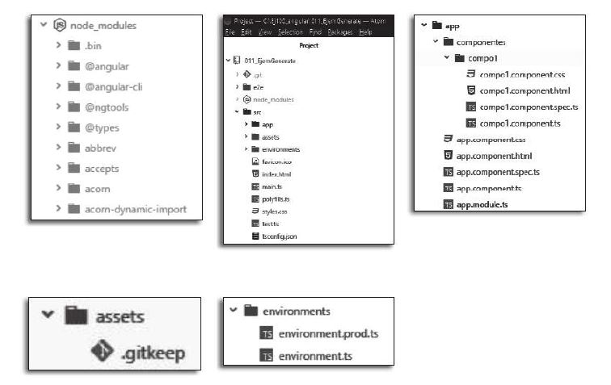
#7 Modulo 3 – Desarrollo Frontend Dinamico
Angular - Arquitectura

Slide 35
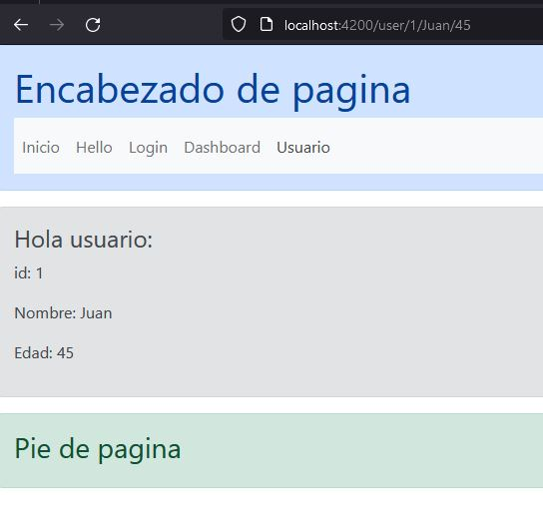
#7 Modulo 3 – Desarrollo Frontend Dinamico
Version Angular del portfolio
Version 1.0.0 - Angular:
https://github.com/FAR1968/angular-menu-bt

Slide 36
MUCHAS GRACIAS!

